Slide 1



Git et Github
Git, un LOGICIEL DE GESTION DE VERSIONS DÉCENTRALISÉ
Github, Un service web d‘hébergement et de gestion de developpement git
Formation dispensée à l’Institut Historique Allemand par Hippolyte Souvay
Le 9 février 2022

Slide 2
Introduction : Git
Git est un logiciel de gestion de versions décentralisé.
Il s’agit d’un logiciel libre créé par Linus Torvalds (créateur du noyau Linux) en 2005.
Il a été pensé pour pouvoir fonctionner de manière décentralisé : il fonctionne en peer-2-peer.
Git indexe les fichiers d‘après leur somme de contrôle.
Une somme de contrôle, c‘est une séquence courte de données numériques calculée à partir d‘un bloc de données plus important.
Si la somme de contrôle est différente, deux versions du fichier sont stockées.
À l‘origine, git s‘utilisait uniquement en ligne de commande.

Slide 3
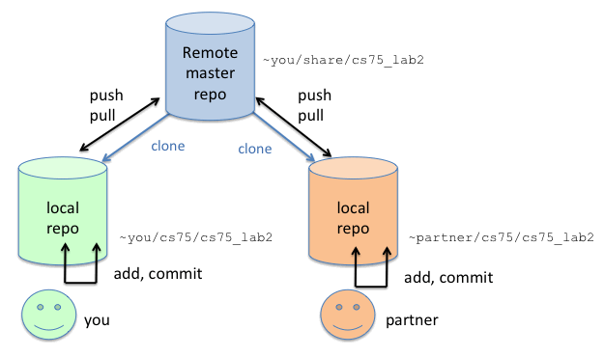
Dépôt local et dépôt distant
Les dépôts locaux sont des images du dépôt distant. Le plus souvent, c‘est sur ces dépôts locaux qu‘on travaille.
On peut mettre à jour son dépôt local depuis un dépôt distant, et inversement.
Cela permet à plusieurs individus de travailler ensemble sur un même document tout en sachant qui a fait quoi.
Bien sûr cela sous-entend d‘être discipliné et rigoureux car il faut veiller à mettre à jour son dépôt local à chaque nouvelle session de travail et mettre à jour le dépôt distant lorsqu‘on a effectué des modifications.
Figure 3 : Dépot distant et dépôts locaux. Source : https://web.cs.swarthmore.edu/~adanner/cs40/f14/git.php

Slide 4
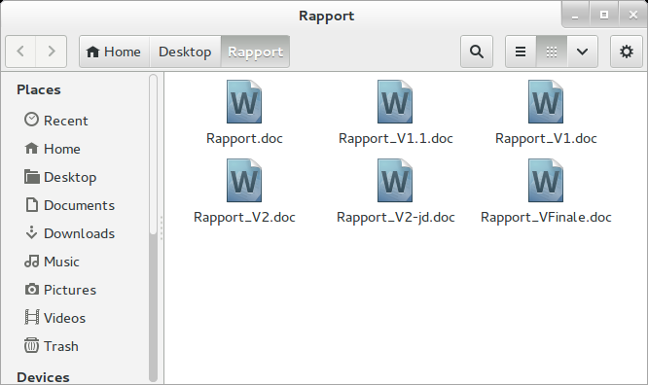
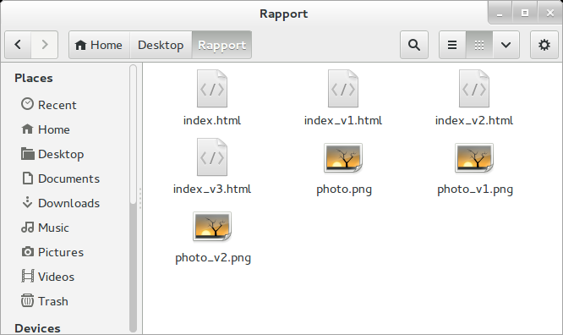
Quelles problématiques Git permet-il de résoudre ?
Figure 1 : Problème du versionnage. Source : https://perso.liris.cnrs.fr/pierre-antoine.champin/enseignement/intro-git/
Figure 2 : Problème du versionnage. Source : https://perso.liris.cnrs.fr/pierre-antoine.champin/enseignement/intro-git/

Slide 5
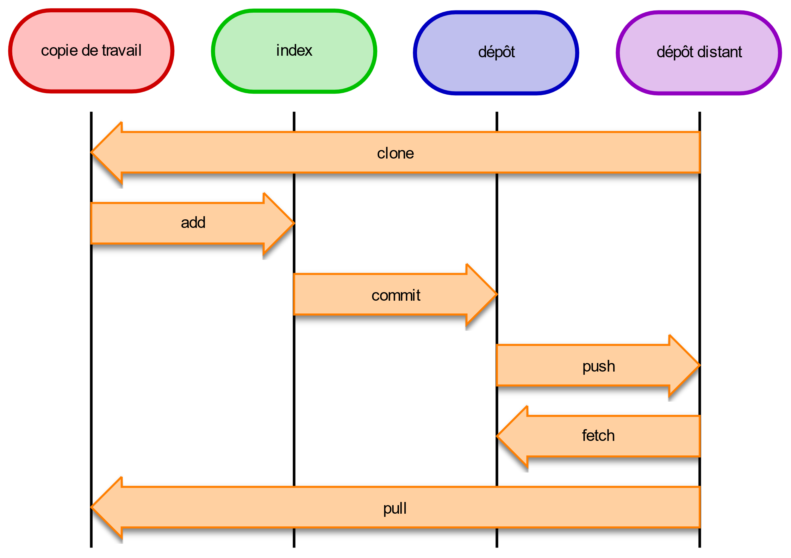
Les trois étapes de traitement
Trois étapes de traitement sur le dépot local :
Working directory : copie de travail. On travaille sur nos fichiers.
Staging area : index. On ajoute les fichiers souhaités à ce qui va être archivé.
Git repository : dépôt. On archive.
On peut ensuite publier nos modifications effectuées en local sur le dépôt distant.
Figure 4 : Fonctionnement de Git. Source : https://perso.liris.cnrs.fr/pierre-antoine.champin/enseignement/intro-git/

Slide 6

Introduction : Github
Github est un service web d‘hébergement et de développement de logiciels lancé en 2008.
Il permet de travailler à partir de plusieurs dépôts locaux et distants et sert à harmoniser les efforts des équipes de développement.
Github prend en charge l‘aspect „dépôt distant“ de Git et propose de multiple outils qui facilitent le travail en groupe.
Il propose également un service de visualisation de données qui permet d‘afficher en ligne des fichiers au formats csv, tsv, xml, py, ipynb, etc.
Il existe bien sûr d’autres services d’hébergement et de développement fonctionnant sous git : GitLab, FramaGit, GNU Savannah, etc.
Figure 5 : logo Github
https://fr.wikipedia.org/wiki/GitHub

Slide 7
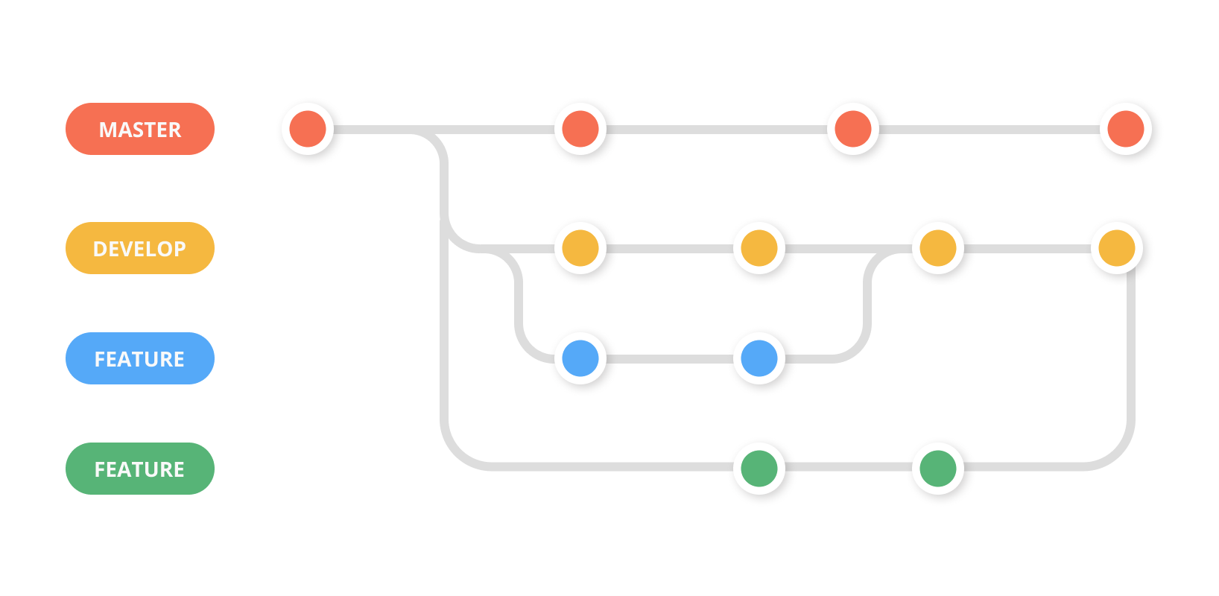

Le système de branches
Une branche est une image que l‘on crée de la branche principale (main ou master). Elle en est déconnectée, mais peut à tout moment être versée dans cette branche ou dans toute autre branche parente (fonctionne en arborescence).
Deux niveaux de branches :
Avec un dépôt ne nous appartenant pas: un fork permet de créer une image d‘un dépot pour travailler dessus.
Avec un dépôt qui nous appartient : le branch permet de travailler sur notre projet ou sur un fork.
Figure 5 : Branches Git. Source : https://zepel.io/blog/5-git-workflows-to-improve-development/
Figure 5 : Branches Git. Source : https://www.nobledesktop.com/learn/git/git-branches/

Slide 8
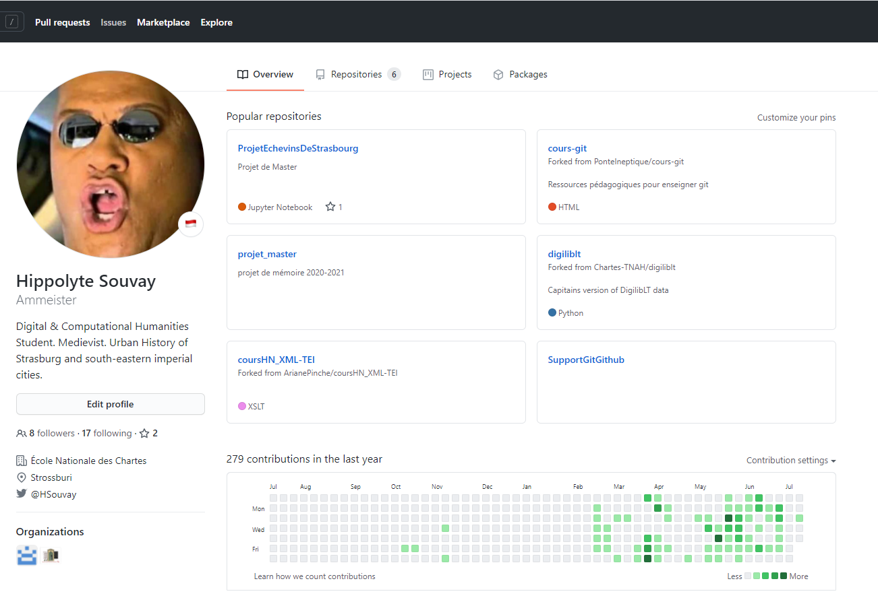
Initiation au développement collaboratif de projets avec Github
Nous allons passer à pratique et nous initier au versionnage. Il suffit pour cela :
[Optionnel] D’avoir installé git si l’on souhaite travailler depuis le terminal.
D‘avoir téléchargé le client-bureau de Github (Github Desktop).
De s‘être créé un compte Github.

Slide 9
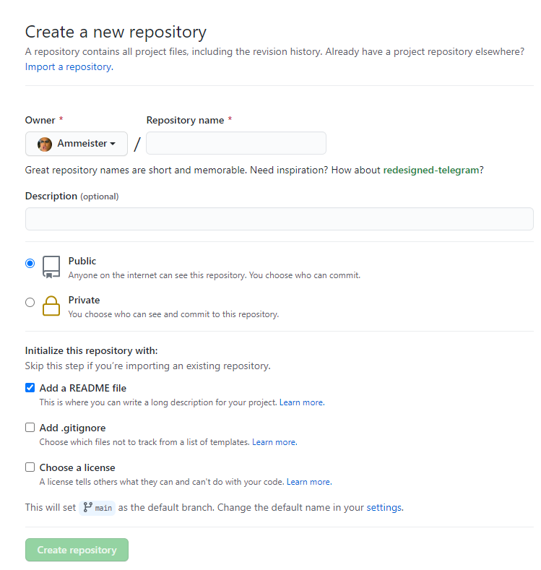
Créer un repository
Il est conseillé de toujours commencer par créer votre dépôt (repository) distant.
Cela simplifie le clonage du dépôt en local à l‘aide de Github Desktop.
Il est également conseillé de toujours ajouter un fichier README (il est par défaut au format markdown). Cela évite les potentiels problèmes posés par un repository vide
Vous pouvez ajouter la licence sous laquelle se trouve votre projet.
Le gitignore sert à ajouter des fichier du repository local qui ne doivent pas être pris en compte par les commandes Git (par exemple des fichiers trop volumineux).

Slide 10



Travailler sur une branche
Rendez vous au lien suivant : https://github.com/Ammeister/SupportGitGithub
Cliquez sur Fork pour créer un fork (une branche). Il apparait désormais dans la liste de vos repository et vous pouvez travailler dessus comme n‘importe quel autre dépot distant.
Si votre dépôt distant est un fork, la branche main dont il est issu apparaitra en-dessous de son nom.
À présent clonez votre dépôt distant (qui est une branche du mien) en local sur votre ordinateur.

Slide 11
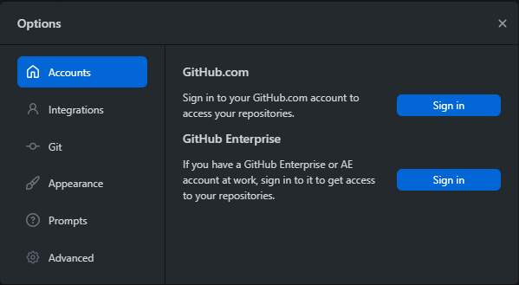
S’authentifier sur GitHub Desktop
Pour vous authentifier sur GitHub Desktop :
File > Options > Accounts :
GitHub.com :
Sign in > Continue with browser
Cette manipulation permettra de vous authentifier automatiquement si vous êtes connectés à votre compte GitHub sur votre navigateur.

Slide 12
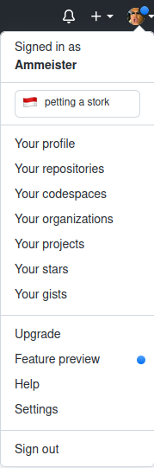
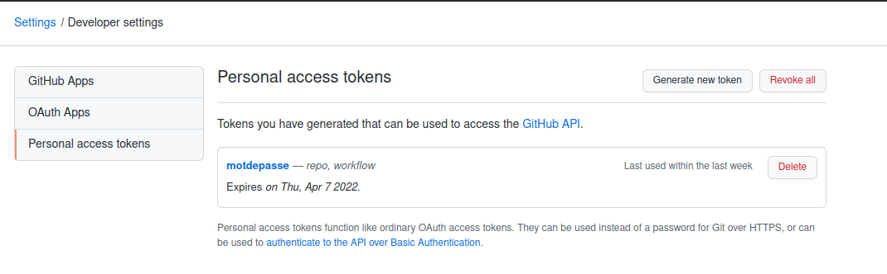
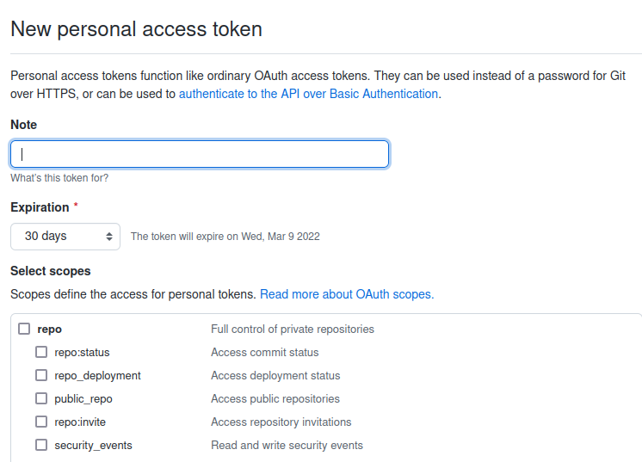
Créer un token
Cette manipulation est réservée aux utilisateurs qui emploient git en lignes de commande.
Le token (ou identificateur de session) n’est nécessaire que dans le cas où vous évoluez sans l’application GitHub Desktop.
Couplé à votre identifiant, il sert à vous authentifier lorsque vous envoyez les commits de votre dépôt local vers votre dépôt distant.
Les tokens ont remplacé définitivement les mots de passe il y a quelques mois sur GitHub.
Settings > Developer settings > Personal access tokens > Generate new token.
Cochez au moins la case repo.

Slide 13
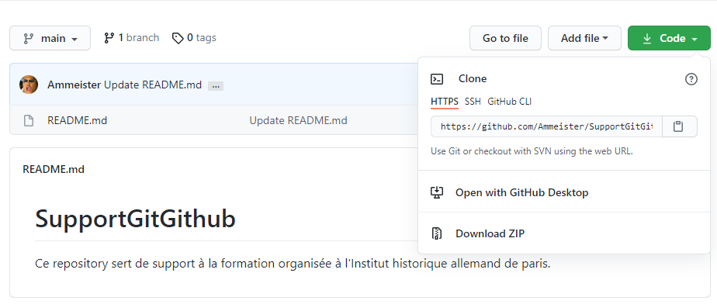
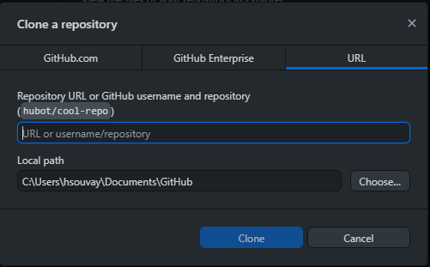
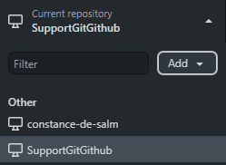
Cloner un dépôt distant
Cela revient à créer un dépôt local.
Ouvrez la page d‘accueil du repository que vous venez de créer.
Cliquez sur le menu déroulant „Code“ puis copiez l‘URL https.
Dans Github Desktop :
Ajoutez un nouveau Repository.
Choisissez le clonage par URL et collez le lien que vous avez copié sur Github.
Vous pouvez personnaliser le chemin au bout duquel se trouvera le dépôt local Git (c‘est-à-dire où le retrouver dans vos fichiers).

Slide 14
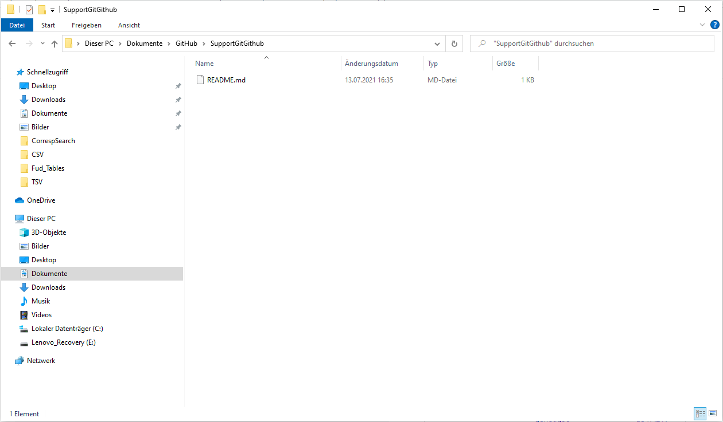
Travailler dans son dépôt local
Vous pouvez désormais travailler comme dans n‘importe quel dossier de votre ordinateur.
Vous pouvez organisez votre repository comme vous le feriez pour n‘importe quel projet.

Slide 15
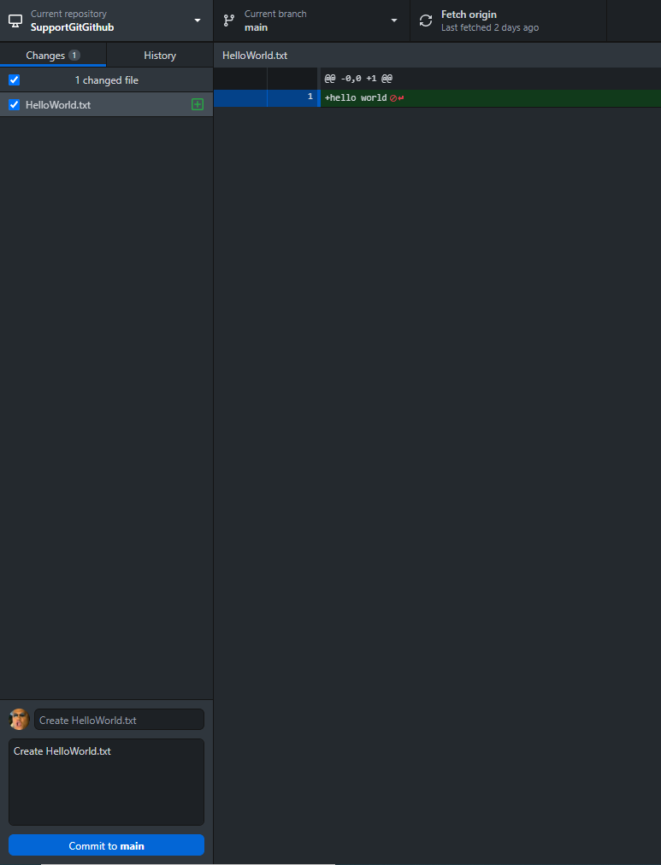

Faire son premier commit
Les commandes pour faire un commit en ligne de commande :
Ouvrir le bloc note.
Écrire „hello world“.
Enregistrez le fichier au format .txt dans votre dépôt local.
Donner un titre au commit (faites si possible figurer le titre du fichier modifié).
Rédigez un résumé concis des modifications effectuées.
Commit vers la branche main.
git status : affiche les informations relatives aux statuts des documents du repository.
git add <nom du fichier> : ajouter un fichier à la staging area.
git commit : faire un commit de tout ce qui se trouve dans la staging area.
git push : envoyer les commits locaux vers le dépôt distant.
En cliquant sur „Push origin“ on envoie nos commits effectués en local sur le dépôt distant.
À moins d‘avoir réglé la confidentialité du dépôt distant sur „privé“ ou de figurer dans le fichier gitignore, tout le contenu envoyé sur le dépôt distant sera accessible en ligne, téléchargeable et réutilisable.

Slide 16
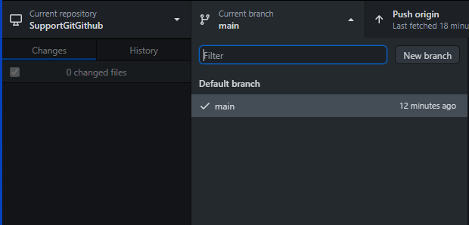
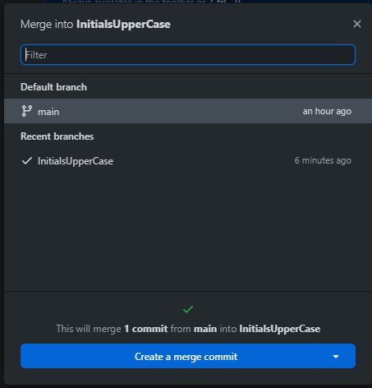
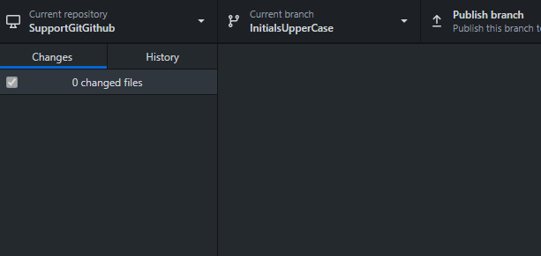
Travailler sur une branche locale
Travailler sur une branche permet de conserver plusieurs versions des fichiers d’un même dossier puisque les modifications effectuées sur une branche ne se retrouvent pas sur les autres.
Créez une nouvelle branche (ici appelée InitialsUpperCase, mais elle peut porter le nom que vous souhaitez lui donner).
Les modifications apportées au fichier seront désormais prise en compte par la branche InitialsUpperCase et non plus par la branche main.
On peut changer de branche à tout moment.
Modifiez la casse des initiales dans votre fichier .txt, sauvegardez et fermez le. Rédigez un commit sur la même branche.
Publiez la branche. Cela envoie la branche nouvellement créée en local sur votre dépôt distant.
Si l‘on souhaite conserver le contenu de la branche en la versant dans notre branche principale (main), il suffit de se mettre dans la branche main et d‘y verser la branche InitialsUpperCase (Branch > Choose a branch to merge into main > Create a merge commit).

Slide 17
Travailler sur une branche locale
Voici les commandes à utiliser dans la console pour travailler en lignes de commande :
git checkout -b <nom de la nouvelle branche> : créer une branche et s’y déplacer.
git push origin new-feature : envoyer les changement faits sur la branche « new-feature » sur le repository GitHub.
git branch -d <nom de la branche> : supprimer une branche.
En se plaçant dans la branche de destination : git merge <nom de la brancher à verser> : fusionne deux branches.
Et pour rester à jour avec le repository principal, on va utiliser les commandes suivantes :
git pull upstream master
git push origin master

Slide 18
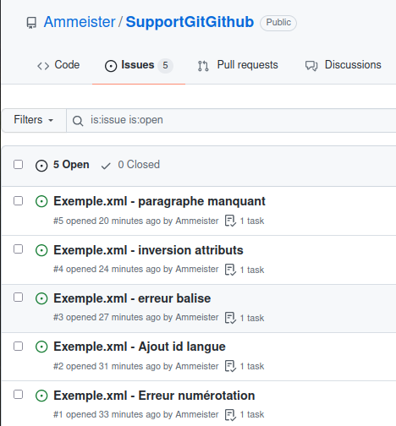
Mise en pratique ; chacun va se voir attribuer une issue et dans l’ordre :
Pratique : correction du fichier Exemple.xml
Pour travailler de concert, il faut pouvoir s’organiser.
GitHub propose à cet effet la fonctionnalité des issues.
Il s’agit de problème à résoudre et ces problèmes peuvent être soulevés par tous les utilisateurs / collaborateurs.
Une bonne issue doit comporter :
Le nom du document/fichier concerné
Le problème détaillé.
[Optionnel] Des propositions de solution.
[Optionnel] Des tags pour catégoriser les issues.
Une fois le problème résolu par une pull request, un administrateur peut clore l’issue.
Créer une branche locale.
Corriger l’erreur sur sa branche locale.
Fusionner la branche locale avec la branche main.
Push son dépôt local vers son dépôt distant.
Faire une pull request pour intégrer son travail au dépôt source.

